Slide 1
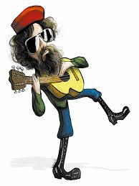
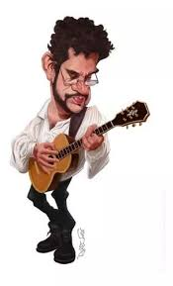
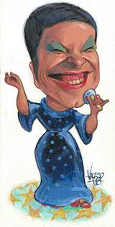

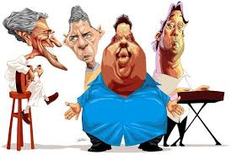
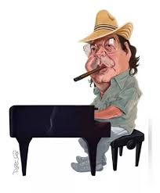
Músicas para trabalhar em Aula

Slide 2
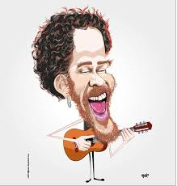
Conhecimento prévio:
Nando Reis é um dos cantores e compositores mais respeitados do país, conhecido por ter participado da banda Titãs (1982/2002) e por compor alguns dos maiores sucessos de Marisa Monte, Cássia Eller, Skank e Jota Quest. Suas músicas são reflexivas e falam sobre amor, morte, espiritualidade, amizade e a passagem do tempo.

Slide 3
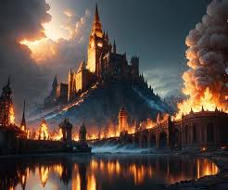
Cegos do Castelo (Nando Reis)
Eu não quero mais mentir
Usar espinhos que só causam dor
Eu não enxergo mais o inferno que me atraiu
Dos cegos do castelo me despeço e vou
A pé até encontrar
Um caminho, o lugar
Pro que eu sou
Eu não quero mais dormir
De olhos abertos me esquenta o Sol
Eu não espero que um revólver venha explodir
Na minha testa se anunciou
A pé a fé devagar
Foge o destino do azar
Que restou

Slide 4
Cegos do Castelo (Nando Reis)
E se você puder me olhar
Se você quiser me achar
E se você trouxer o seu lar
Eu vou cuidar, eu cuidarei dele
Eu vou cuidar
Do seu jardim
Eu vou cuidar, eu cuidarei muito bem dele
Eu vou cuidar
Eu cuidarei do seu jantar
Do céu e do mar, e de você e de mim

Slide 5
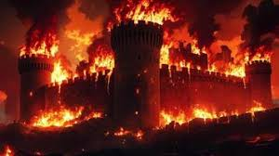
Eu não quero mais mentir
Usar espinhos que só causam dor
Eu não enxergo mais o inferno que me atraiu
Dos cegos do castelo me despeço e vou
A pé até encontrar
Um caminho, o lugar
Pro que eu sou

Slide 6
E se você puder me olhar
Se você quiser me achar
E se você trouxer o seu lar
Eu vou cuidar, eu cuidarei dele
Eu vou cuidar
Do seu jardim
Eu vou cuidar, eu cuidarei muito bem dele
Eu vou cuidar
Eu cuidarei do seu jantar
Do céu e do mar
E de você e de mim.

Slide 7
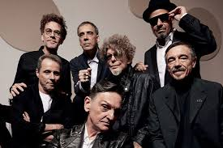
A música aborda a jornada de um indivíduo em busca de autenticidade e verdade. Através de metáforas e uma narrativa introspectiva, o eu lírico expressa o desejo de abandonar as mentiras e as ilusões que causam dor, simbolizadas pelos espinhos.
A referência aos cegos do castelo pode ser interpretada como uma crítica àqueles que vivem em um mundo de ilusões, protegidos por suas fortalezas, mas incapazes de enxergar a realidade ao redor e a si mesmos.

Slide 8
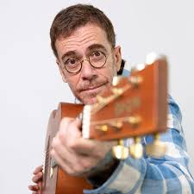
O caminho a pé mencionado na música sugere uma jornada pessoal e espiritual, onde o eu lírico busca um lugar que seja condizente com sua essência, um lugar onde possa ser quem realmente é. A repetição do ato de caminhar enfatiza a persistência e a determinação em encontrar esse espaço de autenticidade.
A música também toca em temas de cuidado e dedicação para com o outro, sugerindo que, ao encontrar a verdade em si mesmo, o eu lírico está disposto a cuidar e valorizar o que é importante para alguém especial, seja um lar, um jardim ou um relacionamento.

Slide 9
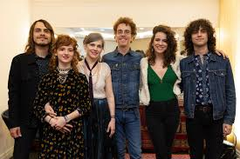
Nando Reis: “É uma alusão à autodestruição. É sobre minha relação destrutiva com as drogas, com a cocaína. A música é sobre isso, a verdade é essa. Então é como se fosse um revólver destrutivo que cito nessa música, é o que há dentro de nós e que precisa ser freado. Felizmente, consegui. É uma espécie de tentativa de sair de um poço pessoal, que tem a ver com a relação com as drogas. Foi algo ruim, posso dizer com franqueza e sinceridade. Fala sobre nossas escolhas também. Os cegos do castelo é tipo a cegueira para enxergar a si próprio”.

Slide 10
Temas conexos:
Autoconhecimento;
Luta contra os vícios;
Poder das representações;
Cuidado de si e do outro;
Metáfora.

Slide 11
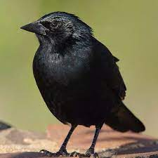
Conhecimento prévio:
O Assum Preto é um belo pássaro de cor negra, que vive nas caatingas do Nordeste e canta apenas no auge da noite, quando já está bastante escuro.

Slide 12
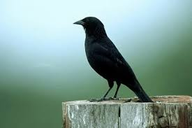
Assum Preto (Luiz Gonzaga)
Tudo em volta é só beleza
Céu de abril e a mata em flor
Mas assum preto, cego dos zóio'
Não vendo a luz, ai, canta de dor
Mas assum preto, cego dos zóio'
Não vendo a luz, ah, canta de dor
Talvez por ignorância
Ou maldade das pior
Furaro os zóio' do assum preto
Pra ele assim, ah, cantar mió'
Furaro os zóio' do assum preto
Pra ele assim, ah, cantar mió'

Slide 13
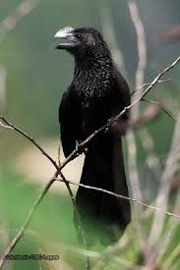
Assum preto vive solto
Ma' não pode avuá'
Mil vez a sina de uma gaiola
Desde que o céu, ah, pudesse oiá'
Mil vez a sina de uma gaiola
Desde que o céu, ai, pudesse oiá'
Assum preto, o teu cantar
É tão triste como o meu
Também roubaro o meu amor, ai
Que era a luz, ah, dos zóio' meu (4x)

Slide 14
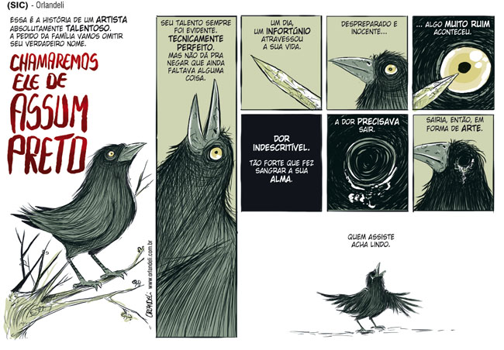

Slide 15
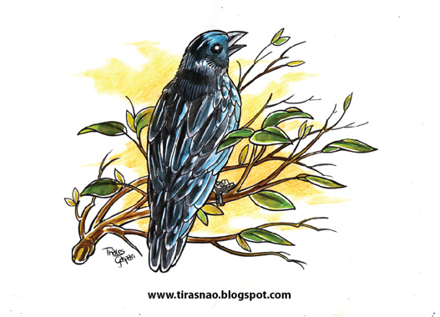
Alguns sertanejos, passando por apertos econômicos, caçam o pobre pássaro, aprisionando-o em uma gaiola e vendendo-o a turistas. Para piorar, furam seus dois olhinhos com espinho de laranjeira, para que, na escuridão eterna de sua cegueira, cante sem parar, dia e noite, encantando o incauto comprador.
Ao levá-lo para casa, o comprador logo nota que a pobre ave vai ficando jururu e emitindo apenas uns melancólicos assobios – prenúncio de uma morte próxima. Seu frágil corpo vai se definhando a cada dia e em breve estará morto de tristeza e de fome.

Slide 16
Temas conexos:
• Liberdade;
• Ganância;
• Busca pela perfeição;
• Desrespeito à Natureza;
• Empatia e identificação do eu lírico;
• Variedade linguística.

Slide 17
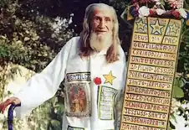
Conhecimento prévio: José Datrino (1917/1996), mais conhecido como Profeta Gentileza, foi um pregador urbano brasileiro, que se tornou conhecido por fazer inscrições peculiares nas pilastras do Viaduto do Gasômetro, no Rio de Janeiro, e se tornou uma espécie de personalidade daquela cidade.

Slide 18
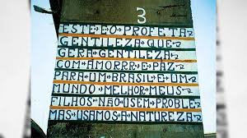
Gentileza (Marisa Monte)
Apagaram tudo
Pintaram tudo de cinza
A palavra no muro
Ficou coberta de tinta
Apagaram tudo
Pintaram tudo de cinza
Só ficou no muro
Tristeza e tinta fresca
Nós que passamos apressados
Pelas ruas da cidade
Merecemos ler as letras
E as palavras de Gentileza

Slide 19

Gentileza (Marisa Monte)
Por isso eu pergunto
A você no mundo
Se é mais inteligente
O livro ou a sabedoria
O mundo é uma escola
A vida é o circo
Amor: Palavra que liberta
Já dizia o profeta

Slide 20

• A partir da década de 1980, Gentileza pintou 56 pilastras nos viadutos da cidade do Rio de Janeiro.
• Com o decorrer dos anos, os murais foram danificados por pichadores, sofreram vandalismo e, mais tarde, foram cobertos com tinta de cor cinza pela Prefeitura do Rio de Janeiro.
• A eliminação das inscrições foi criticada e, posteriormente, a cidade ajudou a organizar o projeto "Rio com Gentileza", com o objetivo restaurar os murais das pilastras, que ela própria havia destruído antes. Começaram a ser recuperadas, em janeiro de 1999. Em maio de 2000, a restauração das inscrições foi concluída e o patrimônio urbano carioca foi preservado.

Slide 21
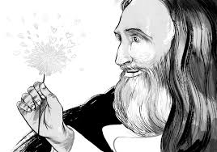
• A música reflete sobre a importância da gentileza e da humanidade em meio ao caos urbano.
• A letra começa descrevendo um cenário em que as expressões de gentileza, representadas por palavras escritas nos muros, são apagadas e cobertas por tinta cinza, uma metáfora para a indiferença e a frieza que, muitas vezes, caracterizam as relações sociais nas cidades.
• A canção faz uma crítica à forma como as pessoas se comportam no cotidiano, 'apressadas pelas ruas da cidade', sem perceber ou valorizar as mensagens de amor e gentileza que poderiam estar ao seu redor.

Slide 22
• Temas conexos:
• Gentileza e bondade;
• Frieza da vida urbana;
• Desumanização;
• Valorização do patrimônio cultural;
• Tempo;
• Poder da palavra.

Slide 23
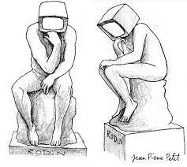
• Conhecimentos prévios: Atualmente, usamos a palavra "ideologia" como o conjunto de princípios seguidos por um partido político, instituições e pessoas.
• Ao longo do século XX, a palavra “ideologia” foi utilizada para designar conjuntos de ideias e crenças que norteavam a sociedade, conferindo coesão social e sentido à existência.
• Para Marx, a ideologia é um fenômeno histórico e social que resulta do modo de produção econômico. Há uma divisão do trabalho intelectual e do trabalho manual. O primeiro seria mais valorizado e acabaria pertencendo à elite. Portanto, esta classe produz ideologias para que a classe trabalhadora não questione sobre sua condição e assim continue a ser explorada.

Slide 24
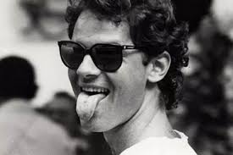
• Conhecimentos prévios: Cazuza foi membro da banda de rock “Barão Vermelho” e depois se lançou em carreira solo, fazendo grande sucesso e consolidando-se como um dos maiores nomes da música brasileira, com suas letras reflexivas, poéticas e que contestavam os problemas nacionais.
• Também ficou conhecido por ser rebelde, boêmio e polêmico, tendo assumido a sua bissexualidade.
• Em 1989, revelou que estava com AIDS. Morreu em 1990, aos 32 anos, no seu apartamento em Ipanema.

Slide 25
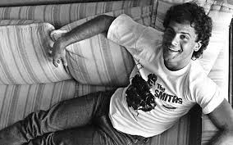
Ideologia (Cazuza)
Meu partido
É um coração partido
E as ilusões
Estão todas perdidas
Os meus sonhos
Foram todos vendidos
Tão barato que eu nem acredito
Ah, eu nem acredito
Que aquele garoto que ia mudar o mundo
Mudar o mundo
Frequenta agora
As festas do Grand Monde

Slide 26
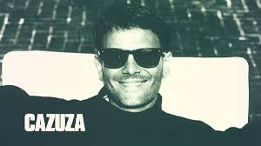
Meus heróis
Morreram de overdose
Meus inimigos
Estão no poder
Ideologia
Eu quero uma pra viver
Ideologia
Eu quero uma pra viver
O meu prazer
Agora é risco de vida
Meu sex and drugs
Não tem nenhum rock 'n' roll

Slide 27
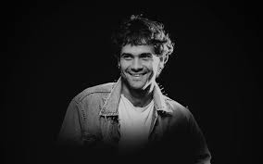
Eu vou pagar
A conta do analista
Pra nunca mais ter que saber quem eu sou
Ah, saber quem eu sou
Pois aquele garoto que ia mudar o mundo
Mudar o mundo
Agora assiste a tudo em cima do muro
Em cima do muro
Meus heróis
Morreram de overdose, é
Meus inimigos
Estão no poder

Slide 28
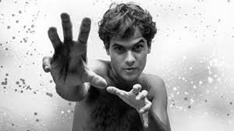
Ideologia
Eu quero uma pra viver
Ideologia
Pra viver
Pois aquele garoto que ia mudar o mundo
Mudar o mundo
Agora assiste a tudo em cima do muro
Em cima do muro
Meus heróis
Morreram de overdose
Meus inimigos
Estão no poder

Slide 29

Ideologia
Eu quero uma pra viver
Ideologia
Eu quero uma pra viver
Ideologia
Pra viver
Ideologia
Eu quero uma pra viver

Slide 30
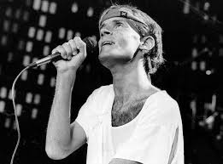
• O título da canção já sugere uma reflexão sobre sistemas de pensamento e crenças que orientam ações e visões de mundo. Cazuza, conhecido por sua poesia crua e sua postura crítica em relação à sociedade, utiliza a letra para expressar um sentimento de perda e desencanto.
• “Ideologia” é um grito de uma geração que se sente traída e à procura de um novo caminho.
• Lembrem-se de que estamos no final da década de 1980, o Brasil acabou de sair da ditadura e enfrenta muitos problemas políticos e econômicos.

Slide 31
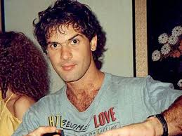
• No início da música, “partido” e “coração partido” são metáforas para a desilusão política e emocional. A referência a sonhos vendidos “tão barato” sugere uma crítica ao capitalismo.
• A figura do “garoto que ia mudar o mundo”, que agora frequenta festas elitistas, ilustra a perda de inocência e a capitulação aos valores que antes eram rejeitados.
• A morte dos heróis de overdose e a ascensão dos inimigos ao poder reforçam a ideia de um mundo onde os valores estão invertidos.

Slide 32
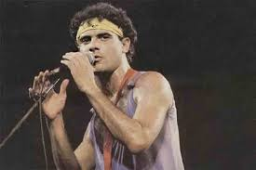
• A repetição do refrão “Ideologia, eu quero uma pra viver” é um clamor por algo em que acreditar, uma necessidade de encontrar um norte em meio ao caos.
• A menção ao “risco de vida”, “sex and drugs” e a falta de “rock 'n' roll” apontam para uma vida sem a antiga paixão e rebeldia, enquanto “pagar a conta do analista” é uma alusão à busca por autoconhecimento e cura interior.
• A imagem do “garoto em cima do muro” simboliza a indecisão e a dificuldade de tomar uma posição diante de um mundo que parece ter perdido o rumo.

Slide 33
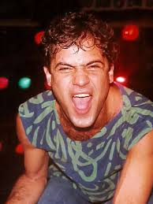
• Temas conexos:
• Ideologias;
• Utopias;
• Sonhos;
• Futuro do Brasil;
• Juventude em cima do muro?

Slide 34
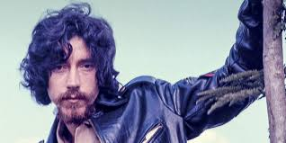
Gita (Raul Seixas)
Eu, que já andei pelos quatro cantos do mundo procurando
Foi justamente num sonho que Ele me falou
Às vezes você me pergunta
Por que é que eu sou tão calado
Não falo de amor quase nada
Nem fico sorrindo ao teu lado
Você pensa em mim toda hora
Me come, me cospe, me deixa
Talvez você não entenda
Mas hoje eu vou lhe mostrar

Slide 35

Eu sou a luz das estrelas
Eu sou a cor do luar
Eu sou as coisas da vida
Eu sou o medo de amar
Eu sou o medo do fraco
A força da imaginação
O blefe do jogador
Eu sou, eu fui, eu vou
(Gita! Gita! Gita! Gita! Gita!)
Eu sou o seu sacrifício
A placa de contramão
O sangue no olhar do vampiro
E as juras de maldição

Slide 36

Eu sou a vela que acende
Eu sou a luz que se apaga
Eu sou a beira do abismo
Eu sou o tudo e o nada
Por que você me pergunta?
Perguntas não vão lhe mostrar
Que eu sou feito da terra
Do fogo, da água e do ar
Você me tem todo dia
Mas não sabe se é bom ou ruim
Mas saiba que eu estou em você
Mas você não está em mim

Slide 37

Das telhas, eu sou o telhado
A pesca do pescador
A letra A tem meu nome
Dos sonhos, eu sou o amor
Eu sou a dona de casa
Nos pegue-pagues do mundo
Eu sou a mão do carrasco
Sou raso, largo, profundo
(Gita! Gita! Gita! Gita! Gita!)
Eu sou a mosca da sopa
E o dente do tubarão
Eu sou os olhos do cego
E a cegueira da visão

Slide 38

Eu, mas eu sou o amargo da língua
A mãe, o pai e o avô
O filho que ainda não veio
O início, o fim e o meio
O início, o fim e o meio
Eu sou o início, o fim e o meio
Eu sou o início, o fim e o meio.

Slide 39
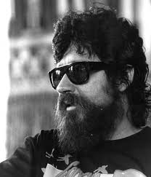
• A música “Gita”, composta por Raul Seixas e Paulo Coelho, é uma das obras mais emblemáticas do cantor baiano, conhecido como o “Pai do Rock Brasileiro”.
• Lançada em 1974, a canção é uma reflexão sobre a existência, a identidade e a conexão do eu com o universo.
• A letra é repleta de simbolismos e referências filosóficas, o que a torna uma peça rica para análise e interpretação.

Slide 40
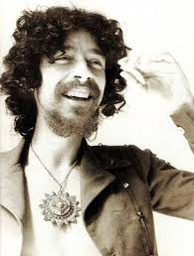
• No início da música, Raul canta sobre uma busca incessante pelos “quatro cantos do mundo‘”, que culmina em um encontro onírico com uma entidade que lhe revela verdades profundas.
• A narrativa segue com questionamentos sobre a quietude do eu lírico, que não expressa amor de maneira convencional e parece distante, mesmo estando presente.
• Essa introspecção sugere uma busca por compreensão de si mesmo e do mundo ao redor, uma temática recorrente na obra de Raul Seixas, que frequentemente explorava questões existenciais em suas músicas.

Slide 41
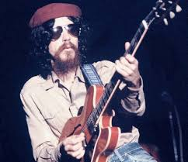
• A repetição do nome 'Gita' evoca a ideia de um mantra, uma invocação de algo transcendental.
• A letra segue descrevendo o eu lírico como uma entidade onipresente e multifacetada, que é tudo e nada ao mesmo tempo.
Essa dualidade reflete a complexidade do ser humano e a dificuldade de se definir em termos absolutos.

Slide 42
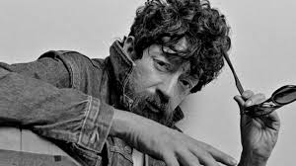
• A canção termina com a afirmação de que o eu lírico é 'o início, o fim e o meio', sugerindo um ciclo eterno de vida, morte e renascimento, uma ideia que remete ao conceito de eternidade e à filosofia hindu, da qual o título 'Gita' é derivado, fazendo alusão ao texto sagrado 'Bhagavad Gita'.
• A música 'Gita' é um convite à reflexão sobre quem somos e nosso papel no cosmos, um tema atemporal que continua a ressoar com ouvintes de todas as gerações.

Slide 43
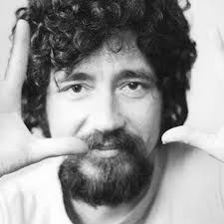
Raul Seixas: “A pronúncia correta é ‘Guita’. Vem do livro indiano ‘Bhagavad Guitá’, que seria como a bíblia para nós. Ele fala sobre a história da revelação do todo, do absoluto, que é Deus. A grande resposta. O resultado é que Krishna, que é a representação do todo, diz no livro para um guerreiro chamado Arjuna, sobre a chave da resposta para as perguntas. Quando falo na letra ‘Sou isso, Sou aquilo’, não sou eu. De maneira nenhuma. É cada um de vocês. Nós somos a coisa mais importante no universo. O todo quis assim. Somos o próprio processo histórico e o equilíbrio cósmico. Então, cada um é sua própria estrela. Cada um gira em torno de sim, embora, nesse plano, tenhamos que interagir”.

Slide 44
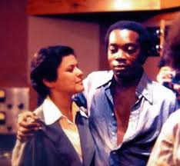
Conhecimento prévio:
• A música é cantada por Maria Rita, filha da cantora Elis Regina, uma das maiores intérpretes da história da música brasileira.
• Elis Regina morreu jovem, aos 36 anos, no auge da vida e da carreira, de uma parada cardíaca decorrente do uso de álcool associado à cocaína. Maria Rita tinha 4 anos.
• Composta por Milton Nascimento e Fernando Brant, “Encontros e Despedidas” foi lançada em 1985, no álbum de mesmo nome da canção.
• Milton Nascimento, um dos nossos maiores cantores e letristas, é autor de clássicos como “Travessia”, “Canção da América” e “Maria, Maria”. Ele declarou que Elis foi o seu grande amor.

Slide 45
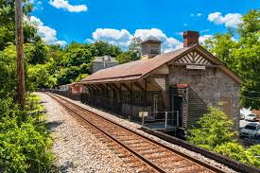
Encontros e Despedidas (Milton Nascimento)
Mande notícias do mundo de lá
Diz quem fica
Me dê um abraço, venha me apertar
Tô chegando
Coisa que gosto é poder partir
Sem ter planos
Melhor ainda é poder voltar
Quando quero
Todos os dias é um vai-e-vem
A vida se repete na estação
Tem gente que chega pra ficar
Tem gente que vai pra nunca mais
Tem gente que vem e quer voltar
Tem gente que vai e quer ficar
Tem gente que veio só olhar
Tem gente a sorrir e a chorar

Slide 46
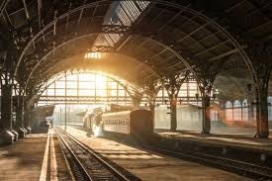
E assim, chegar e partir
São só dois lados
Da mesma viagem
O trem que chega
É o mesmo trem da partida
A hora do encontro
É também despedida
A plataforma dessa estação
É a vida desse meu lugar
É a vida desse meu lugar
É a vida

Slide 47
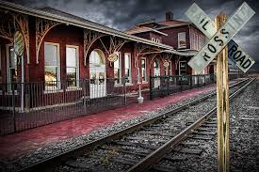
Todos os dias é um vai-e-vem
A vida se repete na estação
Tem gente que chega pra ficar
Tem gente que vai pra nunca mais
Tem gente que vem e quer voltar
Tem gente que vai e quer ficar
Tem gente que veio só olhar
Tem gente a sorrir e a chorar
E assim, chegar e partir
São só dois lados
Da mesma viagem
O trem que chega
É o mesmo trem da partida
A hora do encontro
É também despedida

Slide 48
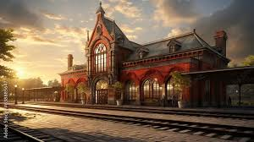
A plataforma dessa estação
É a vida desse meu lugar
É a vida desse meu lugar
É a vida
É a vida desse meu lugar
É a vida

Slide 49
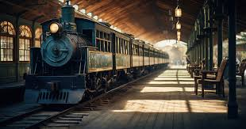
• É uma composição que reflete sobre a natureza transitória da vida, utilizando a metáfora de uma estação de trem para ilustrar os constantes ciclos de chegadas e partidas.
• A letra fala sobre a dualidade das experiências humanas, na qual cada momento de chegada traz consigo a inevitabilidade de uma futura despedida.

Slide 50
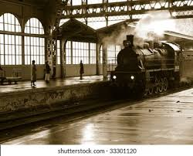
• A canção começa com um pedido por notícias, sugerindo uma conexão com alguém que está distante.
• A narrativa segue com a expressão de um desejo por liberdade e a valorização do retorno, destacando a importância de ter a opção de voltar para casa, para o que é familiar e querido.
• A repetição do cotidiano é enfatizada na estrofe que descreve o movimento diário na estação, simbolizando a rotina da vida, na qual pessoas vêm e vão, cada uma com seus próprios propósitos e histórias.

Slide 51
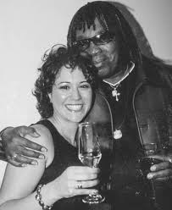
• A música conclui com a ideia de que a jornada da vida é feita de encontros e despedidas, e que a estação é uma metáfora para o próprio lugar de existência do indivíduo. A estação é a vida, e a vida é feita desses momentos de transição.
• A interpretação de Maria Rita, com sua voz suave e emotiva, adiciona uma camada de profundidade à música, convidando o ouvinte a refletir sobre as próprias experiências de encontros e despedidas.

Slide 52
• Temas conexos:
• Desencontros amorosos e afetivos;
• Passagem do tempo;
• Espiritualidade;
• Imigração (novela “Senhora do Destino”);
• Metáfora.

Slide 53

Levanta e Anda (Emicida)
Era um cômodo incômodo
Sujo como o dragão-de-komodo, úmido
Eu, homem da casa aos seis anos
Mofo no canto todo, TV, engodo, pronto pro lodo
Tímido, porra, somos reis, mano
Olhos são eletrodos, sério, topo, trombo corvos
Num cemitério de sonhos graças a leis, planos
Troco de jogo, vendo, roubo
Pus a cabeça a prêmio, ingênuo
Colhi sorrisos e falei: Vamos
É um novo tempo, momento pro novo, ao sabor do vento
Eu me movo pelo solo onde reinamos
Pondo pontos finais na dor como Doril, Anador

Slide 54
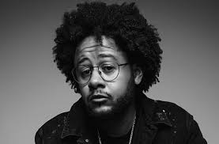
Somos a luz do Senhor e pode crer
Tamo construindo, suponho, não, creio, meto a mão
Em meio à escuridão, pronto, acertamos
Nosso sorriso sereno hoje é o veneno
Pra quem trouxe tanto ódio pra onde deitamos
Quem costuma vir de onde eu sou
Às vezes não tem motivos pra seguir
Então levanta e anda
Vai, levanta e anda
Vai, levanta e anda
Mas eu sei que vai
Que o sonho te traz coisas que te faz prosseguir
Vai, levanta e anda (x4)

Slide 55

Irmão
Você não percebeu que você é o único representante do seu sonho na face da Terra?
Se isso não fizer você correr, chapa
Eu não sei o que vai
Eu sei (sei)
Cansa
Quem morre ao fim do mês
Nossa grana ou nossa esperança?
Delírio é
Equilíbrio
Entre nosso martírio e nossa fé
Foi foda contar migalha nos escombro
Lona preta esticadas, enxada no ombro, e nada vim
Nada, enfim, recria sozinho
Com a alma cheia de mágoa e as panela vazia
Sonho imundo
Só água na geladeira e eu querendo salvar o mundo
No fundo, é tipo David Blaine
A mãe assume, o pai some, de costume
No máximo é um sobrenome

Slide 56

Sou o terror dos clone
Esses boy conhece Marx, nós conhece a fome
Então cerra os punho, sorria
E jamais volte pra sua quebrada de mão e mente vazia
Quem costuma vir de onde eu sou
Às vezes não tem motivos pra seguir
Então levanta e anda
Vai, levanta e anda
Vai, levanta e anda
Mas eu sei que vai
Que o sonho te traz coisas que te faz prosseguir
Então levanta e anda
Vai, levanta e anda
Vai, levanta e anda
Vai, levanta e anda
Somos maior
Nos basta só
Sonhar, seguir

Slide 57

“Levanta e Anda”, de Emicida, destaca-se por transformar vivências pessoais de infância difícil e pobreza em um apelo coletivo à superação. O verso “Era um cômodo incômodo / Sujo como o dragão-de-komodo, úmido / Eu, homem da casa aos seis anos” expõe a realidade de quem assume responsabilidades cedo, refletindo a história do próprio Emicida.
O refrão repetido, “levanta e anda”, funciona como um mantra motivacional, incentivando quem “costuma vir de onde eu sou” a não se entregar ao desânimo, mesmo quando “não tem motivos pra seguir”. A letra equilibra a dureza do cotidiano — “Foi foda contar migalha nos escombro / Lona preta esticadas, enxada no ombro” — com a crença no poder do sonho e da fé, como em “O sonho te traz coisas que te faz prosseguir”.
O contraste em “Esses boy conhece Marx, nós conhece a fome” evidencia a distância entre teoria e prática, mostrando que, para muitos, a luta diária por sobrevivência é mais urgente do que qualquer ideologia.
Ao final, a mensagem é direta: “Somos maior / Nos basta só / Sonhar, seguir” — um convite à persistência e à valorização da própria trajetória, mesmo diante das adversidades.

Slide 58
• Temas conexos:
• Pobreza;
• Infância difícil;
• Sonho;
• Resiliência;
• Imperativo;
• Vocativo e Pontuação.

Slide 59
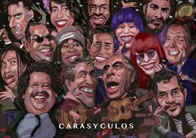

Principal referência: site Letras.com

